Slide 1
Котлубей Г.В. Рекшинская О.В.
Первый опыт применения ортокератологических линз Corvis Calco для коррекции миопии

Slide 2
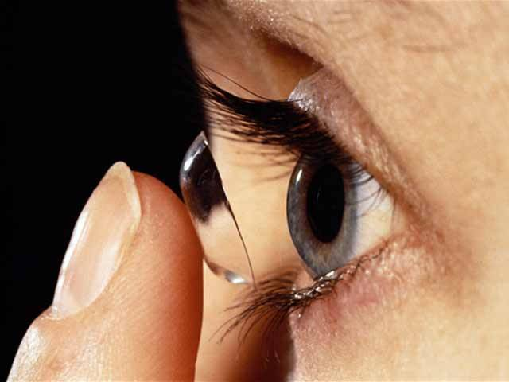
Так что же такое ортокератология ?
Ортокератология – это метод временной коррекции рефракции с помощью специальных линз.

Slide 3
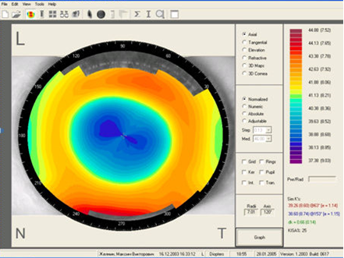
В настоящее время постулируется, что возможным механизмом, который лежит в основе этого эффекта, является создание периферической миопии. Исследования профессора Эрла Смита III (Earl Smith III) доказывают, что фокусировка периферических лучей оказывает влияние на рост глазного яблока: миопическая фокусировка (перед сетчаткой) его тормозит, а гиперметропическая (за сетчаткой) - ускоряет. Поскольку при ортокератологии периферическая зона увеличенной кривизны (см. рис. 1) фокусирует лучи миопически, это может создавать стимул для замедления роста глазного яблока в длину (см. рис. 2).
Рис.1. Аксиальная топограмма при ортокератологии. Центральная зона уплощения и периферическая зона увеличенной кривизны.

Slide 4
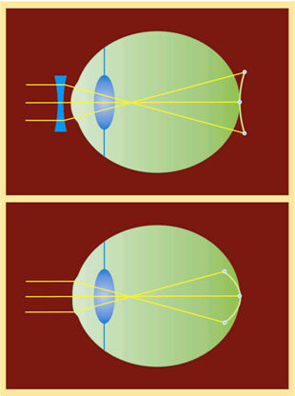
Все эти данные свидетельствуют о том, что ортокератология действительно тормозит развитие миопии у детей и подростков, хотя, конечно, не в 100% случаев. О том же свидетельствует опыт московской клиники Доктор Линз и исследования, проводимые Е.П.Тарутта и Т.Ю. Вержанской в институте глазных болезней им. Гельмгольца.
Рис. 2. Ход световых лучей при очковой и ортокератологической коррекции зрения.

Slide 5
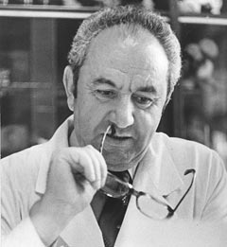
Резервы Аккомодации
Проф. Аветисов:
«Основа прогрессирования миопии – слабость цилиарной мышцы»

Slide 6
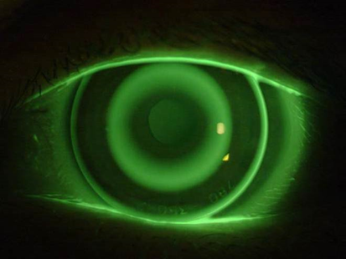
Цель исследования :
Выяснить возможность коррекции миопии и сложного миопического астигматизма при помощи линз Corvis Calco и оценить их стабилизирующее действие на течение миопии (близорукости)

Slide 7
Материалы и методы
Под наблюдением находилось 144 пациентов которые пользовались очками и МКЛ и 125 пациентов которые пользовались ОК линзами Corvis Calco.
Средний возраст пациентов составил
13.6 ± 2.2 лет
Сферическая составляющая миопии
3.5 ± 1.25 Д
Астигматизм – 1.25 ± 0.25 Д
ПЗО 24.2 ± 1.72 мм

Slide 8
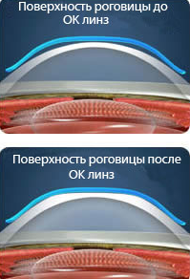
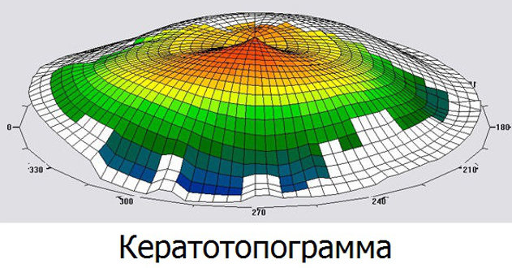
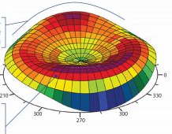
Ортокератологические линзы
Corvis Calco

Slide 9
Показатели рефракции в ходе коррекции близорукости с астигматизмом с помощью линз Corvis Calco

Slide 10
Прогрессирование Миопии на 1.0D и более
Группы | Прогресс. | Стабильн.
Очки и МКЛ 144 пациента | 128 (88.9%) | 16 (11.1%)
CC 125 пациентов | 35 (27.8%) | 90 (72.2%)
Очки и МКЛ
Corvis Calco
Чем же отличаются глаза с Прогрессией Миопии
от глаз со Стабильной Миопией?

Slide 11
Результаты:
Разница в Резерве
Аккомодации
Очки и МКЛ
Corvis Calco
Группы | Исходн. | 1 год набл.
Очки и МКЛ | 3.0 +/- 2.0 | 3.1 +/- 2.3
Corvis Calco | 2.7 +/- 2,0 | 6.9 +/- 2.7

Slide 12
Максимальная скорость чтения (зн/мин)
зн/мин
860
16.3%
720

Slide 13
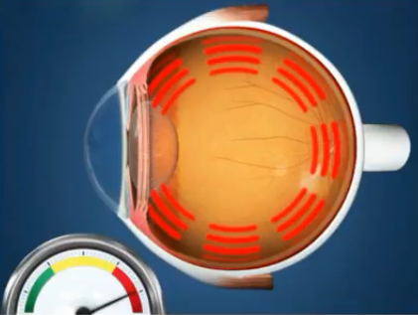
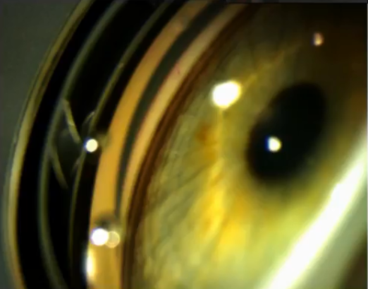
Интересные данные
В процессе ношения ОК-линз увеличивается аккомодация.
У подростков которые пользуются ОК-линзами увеличивается как максимальная скорость чтения, так и зрительная продуктивность на 16,3%.
Все эти оптические эффекты влияют на функцию цилиарной мышцы, в первые 6 месяцев от ношения ОК-линз возникает феномен снижения ВГД

Slide 14
Изменение ПЗО в ходе проведения рефракционной терапии

Slide 15
Преимущества линз Corvis Calco
Более широкие возможности коррекции и повышение комфортности пользования линзами.
Отсутствие поздних эпителиопатий, связанных с нестабильностью положения линзы
Практически не отмечалось роста близорукости и увеличения ПЗО.

Slide 16
Выводы
Применение рефракционной терапии оказывает стабилизирующее действие на развитие близорукости.
Стабилизация прогрессирования миопии у подростков сопровождается значительным увеличением работоспособности цилиарного тела (увеличение резервов аккомодации), созданием миопического периферического дефокуса и может быть объяснена этим эффектом.
Развитие резервов аккомодации и стабилизация близорукости эффективны при полной коррекции рефракции, включая астигматический компонент.

Slide 17
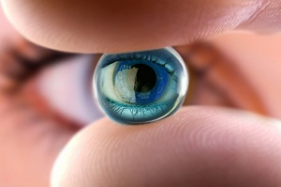
Спасибо за внимание

